Slide 1

MS Excel – Psaní do buňky
Základní škola a Mateřská škola, Liberec, Barvířská 38/6, příspěvková organizace
Název : VY_32_inovace_04 Informatika - MS Excel – Psaní do buňky
Autor: Pavlína Honcová
Období: Listopad 2012
Věková skupina: 9. ročník
Tematická oblast: Informatika – Tabulkové kalkulátory
Anotace: Seznámení s pracovním prostředím

Slide 2
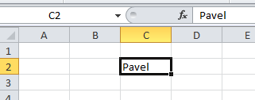
Psaní do buňky
Klikneme na buňku → označí se → → můžeme začít do buňky psát.

Slide 3
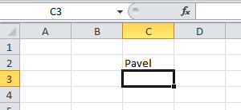
Psaní do buňky
Pokud máme text napsaný → stiskneme klávesu Enter → tím potvrdíme text v tabulce → označí se nám další buňka.

Slide 4
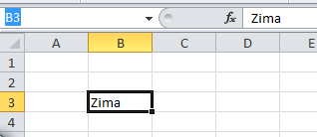
Pojmenování buněk
Kromě své adresy může mít každá buňka i název.
Vybereme buňku nebo oblast
Klepneme do pole názvů
Vepíšeme název

Slide 5
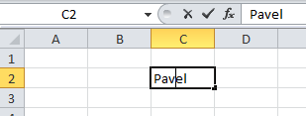
Úprava obsahu buňky
Pokud potřebujeme text v buňce opravit:
nejprve najedeme kurzorem myši na danou buňku (kurzor má tvar kříže)
na buňku dvakrát klikneme
v buňce se objeví textový kurzor
provedeme opravu

Slide 6
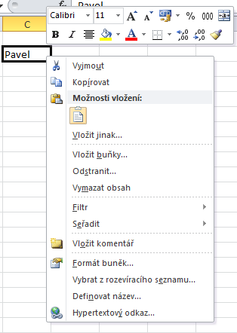
Kopírování buňky
Buňku označíme
Kopírování - pomocí klávesové zkratky Ctrl+C
nebo pravé tlačítko myši – příkaz Kopírovat.
Vybereme místo kam kopii vložíme
Vložení – pomocí klávesové zkratky Ctrl+V
nebo pravé tlačítko myši - příkaz Vložit.

Slide 7
Vyjmutí buňky
Buňku označíme
Vyjmout- pomocí klávesové zkratky Ctrl+X
nebo pravé tlačítko myši – příkaz Vyjmout
Vybereme místo kam kopii vložíme
Vložení – pomocí klávesové zkratky Ctrl+V
nebo pravé tlačítko myši - příkaz Vložit

Slide 8
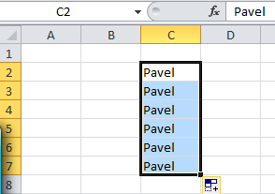
Kopírování buněk tažením
klikneme na buňku
v pravém dolním rohu se zobrazí čtvereček
na čtvereček klikneme levým tlačítkem myši
tlačítko držíme
myší sjedeme na řádek či sloupec, kde chceme kopie
nakonec tlačítko myši pustíme

Slide 9
Zdroje
Literatura:
VANÍČEK, Jiří. Informatika pro základní školy a víceletá gymnázia 2. díl. Brno: CP Books, 2005, ISBN 80-251-0630-6.
Obrázky:
Vlastní, snímky obrazovky aplikace Excel systému Microsoft Office 2010.

